Slide 1
N-BEATS: NEURAL BASIS EXPANSION ANALYSIS FOR INTERPRETABLE TIME SERIES FORECASTING
ICLR 2020

Slide 2
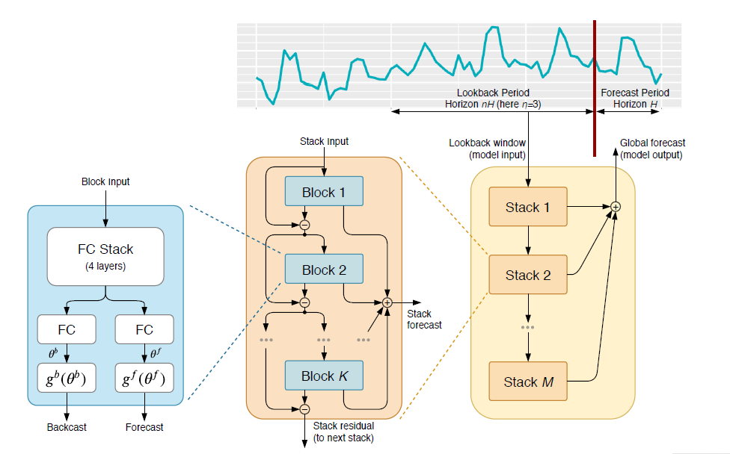
解决的问题
输出可解释性差：成功解释了单变量时序数据在趋势和季节性分解
趋势：时序数据缓慢变化的状态
季节性：时序数据周期或有规律变化

Slide 3
模型的优点
网络：仅由MLP构成，不存在CNN或RNN
泛化：领域知识性弱，可用于其他时序任务
可解释：用约束项将输出分解为可解释的信号

Slide 4
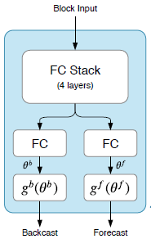
Block
FC Stack
FC 将输出投影到低维向量
Block input: 时间长度为H的历史观测序列，与预测序列的时间长度存在倍数关系
Backcast：经过约束函数gb，重投影的x’
Forecast : 经过约束函数gf，对原始数据做出的部分预测

Slide 5
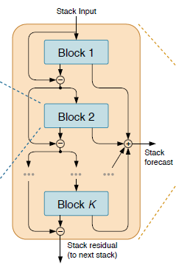
Residual
Stack input：仅对输入序列有效，把输入映射至低维向量进行学习，再映射回来，相当于是对输入的筛选或精炼
Stack forcast：更重要的是，每个块输出一个部分预测“，该预测首先在堆栈级别聚合，然后在整个网络级别聚合，从而提供分层分解。

Slide 6
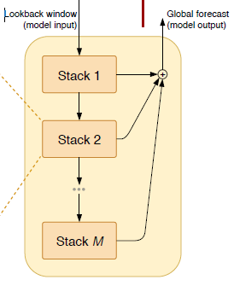
可解释性
Architecture：分为通用结构和可解释结构。
Stack：趋势和季节性（使用幂级数和傅里叶级数）

Slide 7
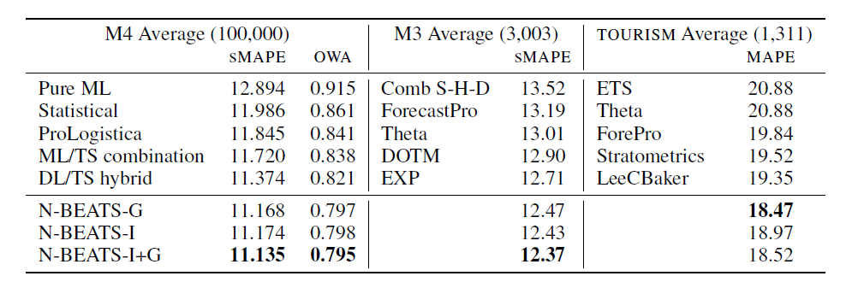
实验结果

Slide 8
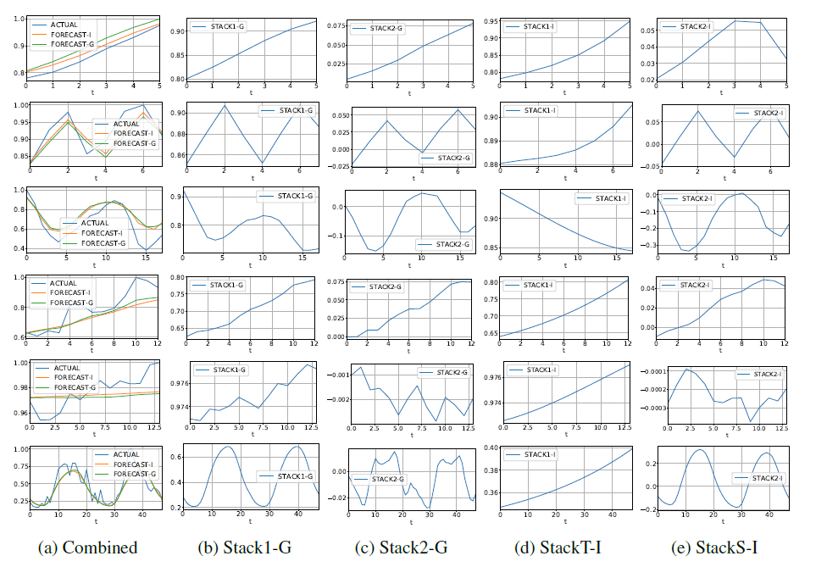
可视化

Slide 9
结论
通用DL方法在不使用TS领域知识的异构单变量TS预测问题上表现得非常好，
额外约束DL模型以迫使其将其预测分解为不同的人类可解释输出是可行的。

